Slide 1

Stage en entreprise
Johan LE CREN
1/13

Slide 2

Sommaire
- Présentation de l’entreprise STMicroelectronics
- Le département automotive
- Mon sujet de stage
- Conclusion et apports personnels
2/13

Slide 3
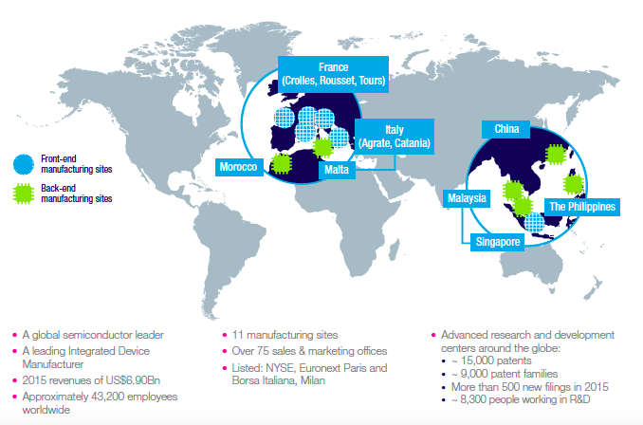
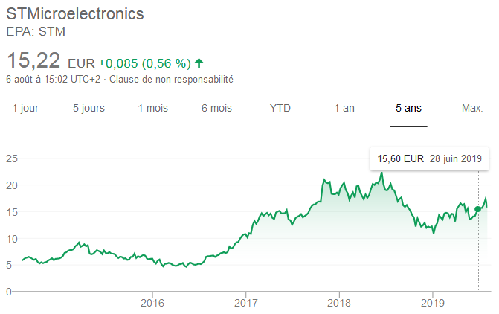
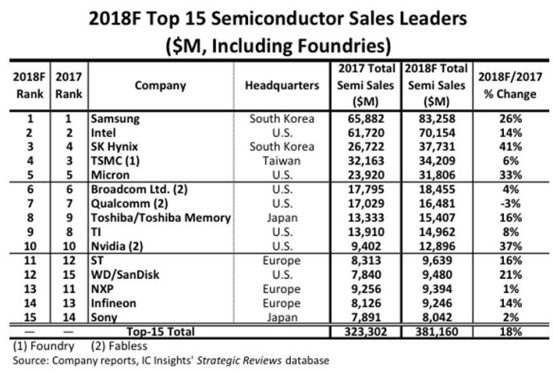





St Microelectronics dans le monde
3/13

Slide 4
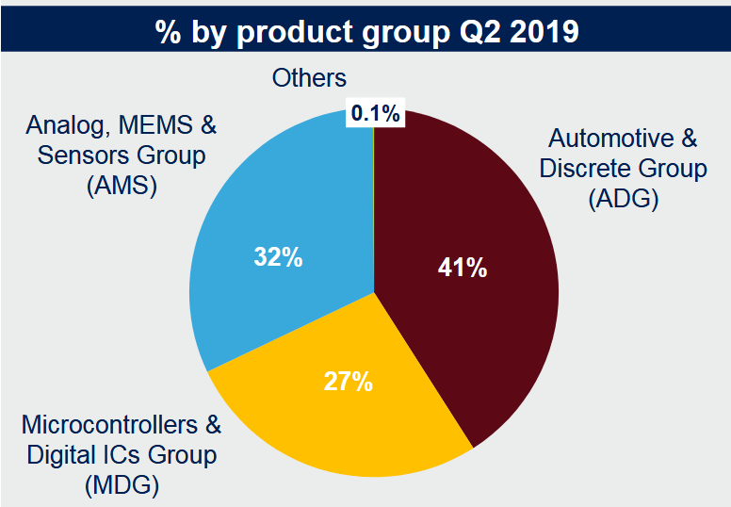
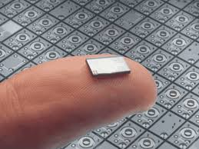
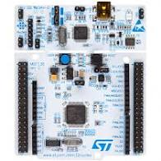
Ventes et produits
4/13

Slide 5
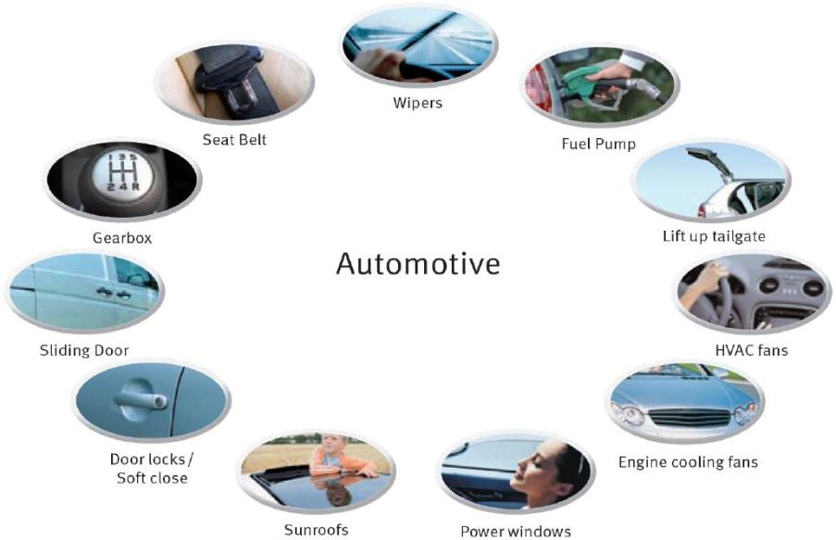
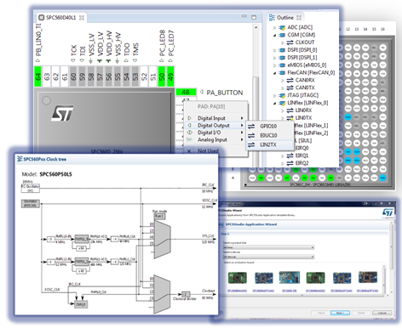
Département Automotive
Ghislain Ballester Chef de projet | Ha Nguyen Gère les tests | Erwan Yvin Gère la configuration | Philippe Noël Gère l’esthétique du logiciel
5/13

Slide 6
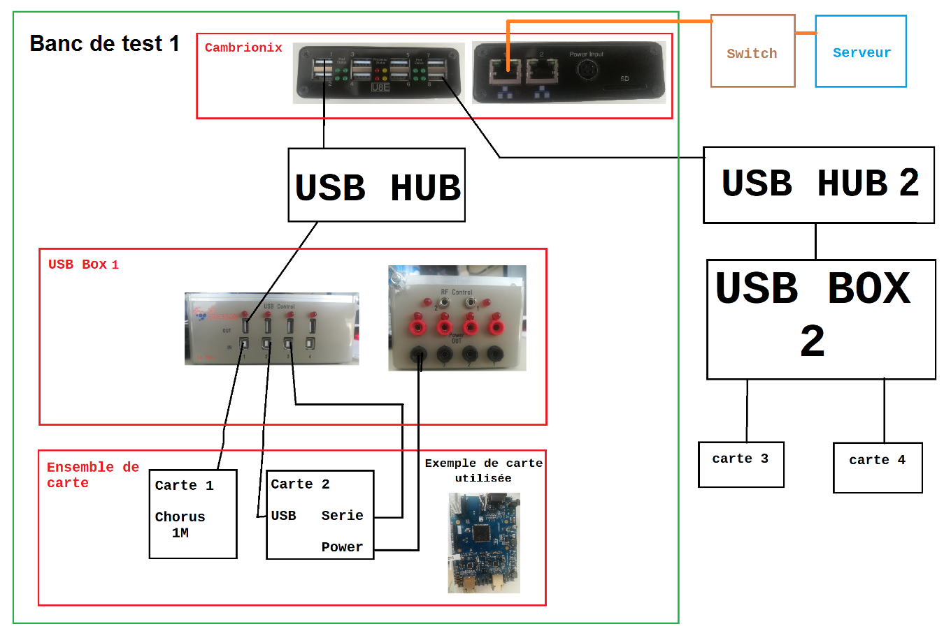
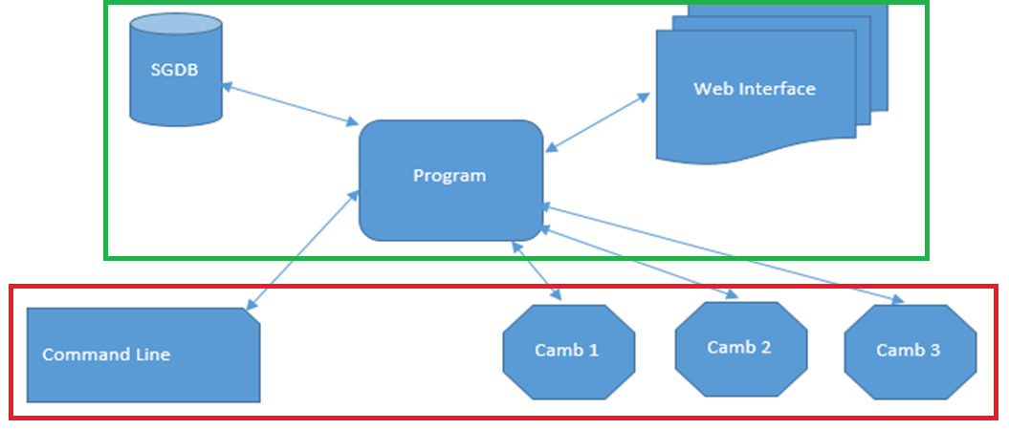
Département Automotive
1) Installation de l’environnement de développement
2) Conception de la base de données,
3) programmation PHP et HTML
- Obtenir le contrôle de Cambrionix Ethersync
- Gestion des cartes à l’aide de la base de données
- Interface utilisateur (interface web)
6/13

Slide 7
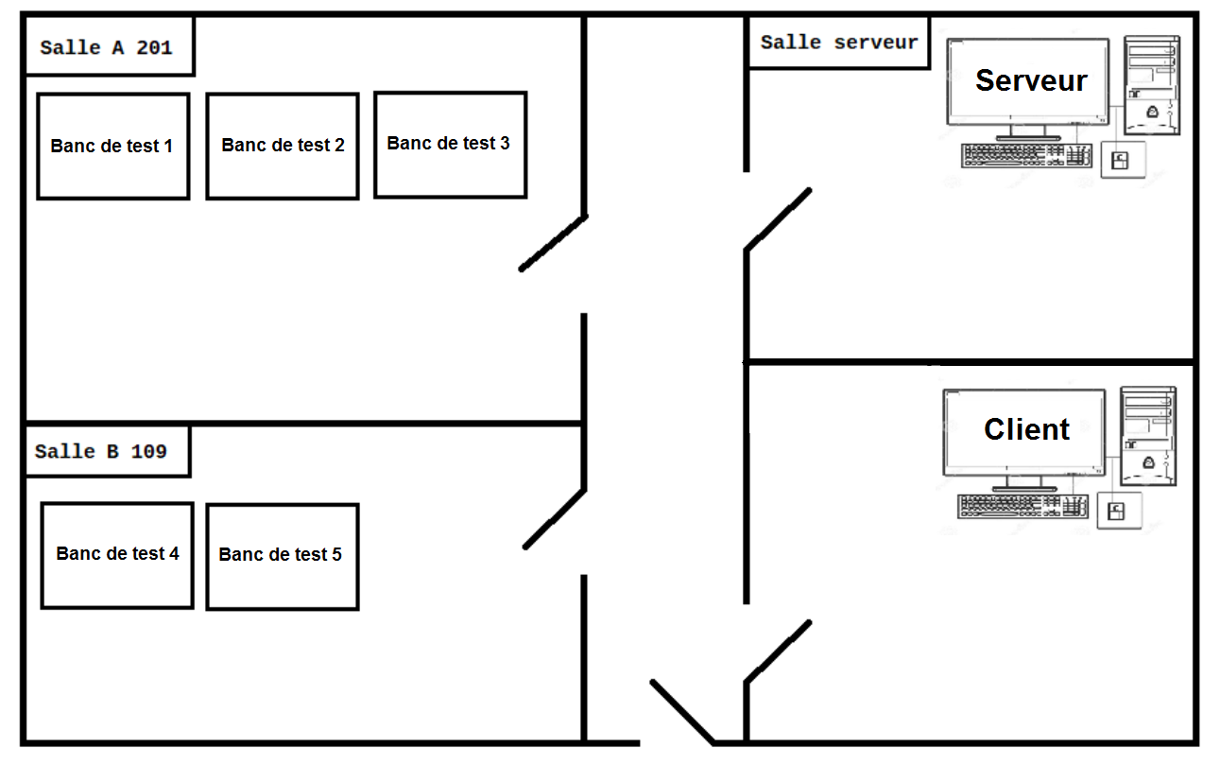
Disposition spatiale
Cartes électroniques SPC5
Bancs de test disposés dans différentes salles.
7/13

Slide 8
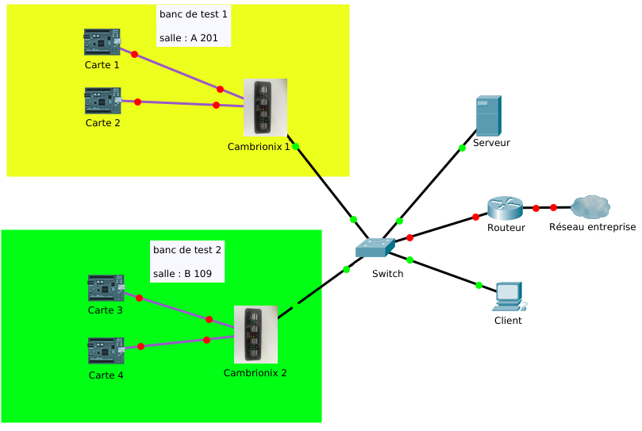
Visualisation du système réseau
- Prendre le contrôle des cartes sans se déplacer
- Centralisation de la gestion des cartes via le serveur sur réseau local
- Consultation des pages HTML hébergées sur le serveur
8/13

Slide 9
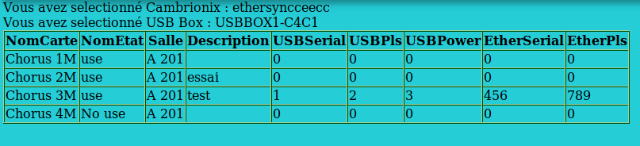
Cahier des charges
Actions réalisées | Actions non réalisées
Élaboration de la base de donnée Afficher le statut Ethersync de Cambrionix Affichage des USBBox Tableaux d'affichage par famille et statut (disponible / à utiliser) Ajouter de nouvelles cartes (droit d'administration) Définir les cartes SPC5 en statut de maintenance (droit de l'administrateur) | L'administrateur peut configurer les actions de l'utilisateur Verrouiller et déverrouiller les cartes SPC5 (droit d'administration) Configurer les cartes SPC5 (droit d'administrateur)
9/13

Slide 10
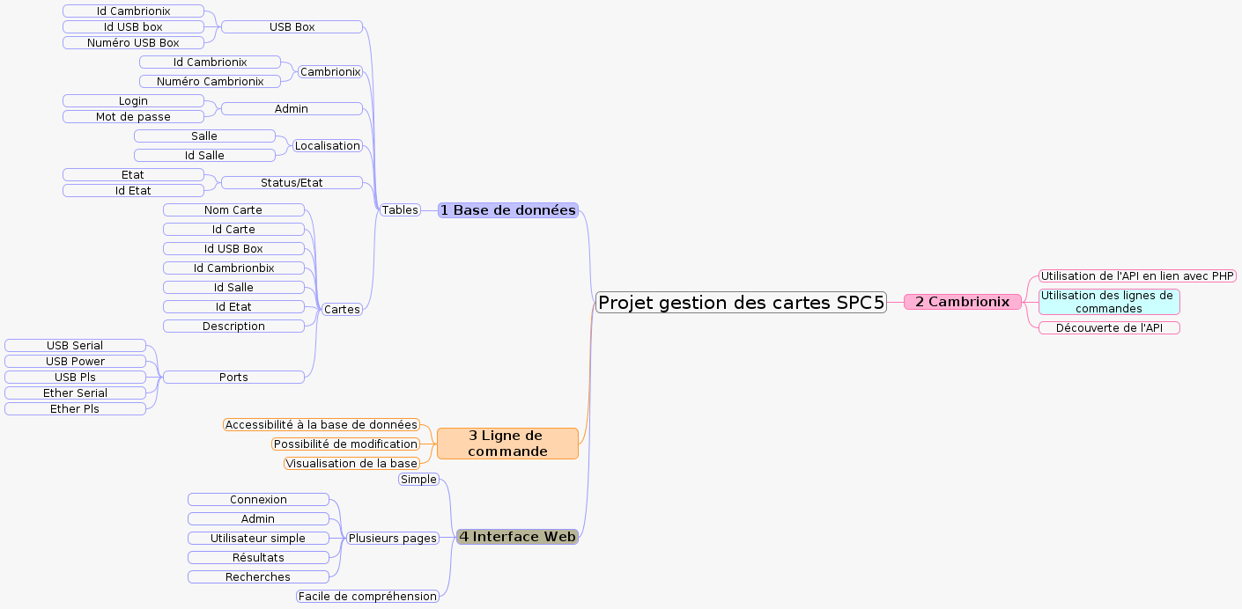
Élaboration de la base de données
10/13

Slide 11
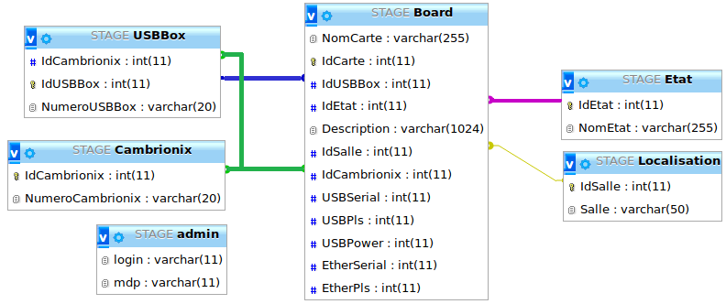
Base de données
11/13

Slide 12
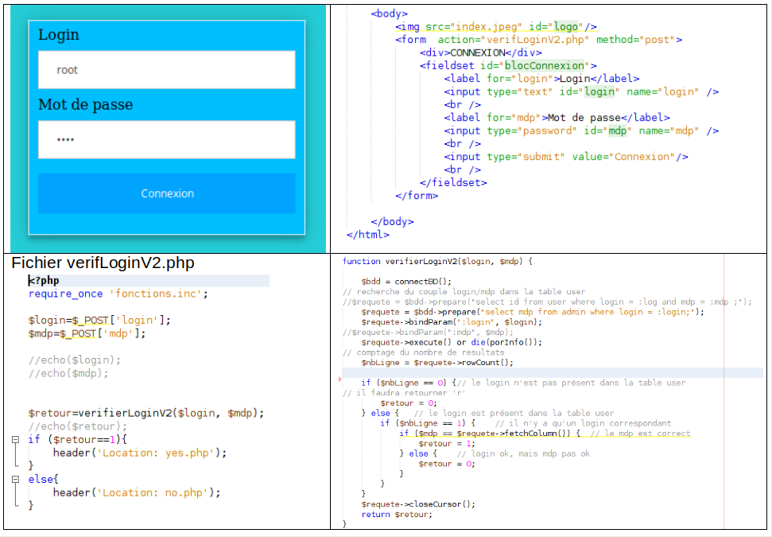
PHP et HTML
12/13

Slide 13
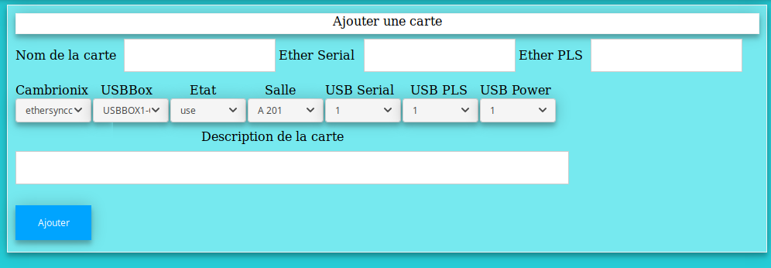
Conclusion et apports personnels
- Mettre en application mes connaissances : Langages HTML, PHP et SQL.
- Découverte de nombreux logiciels : Jenkins par exemple
- Découverte du travail en entreprise dans un laboratoire de recherche et développement
-Travail en d’autonomie
- Organisation journalière en me fixant des objectifs.
13/13

